Slide 2
Циклы
Циклы используются для того, чтобы некоторый участок кода выполнился несколько раз подряд.
Зачем это нужно - представьте, что вам нужно возвести в квадрат 100 элементов массива. Если обращаться к каждому элементу отдельно по его ключу - это займет 100 строчек кода, и для того, чтобы написать этот код, нужно будет потратить довольно много времени.
Но это не нужно - у нас есть возможность сделать так, чтобы PHP выполнил за нас некоторую операцию нужное количество раз. Например, возвел все элементы массива в квадрат.
Делается это с помощью циклов.
Есть три вида циклов: foreach, while и for. Давайте разберемся, как с ними работать и чем они отличаются друг от друга.

Slide 3
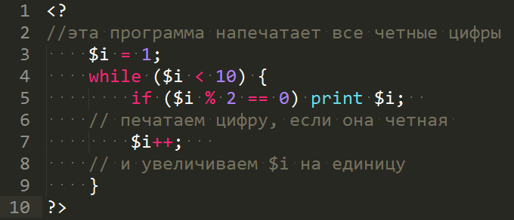
Циклы
while – простой цикл. Он предписывает PHP выполнять команды блока_выполнения до тех пор, пока выражение вычисляется как True (здесь, как и в if , происходит приведение выражения к логическому типу)

Slide 4
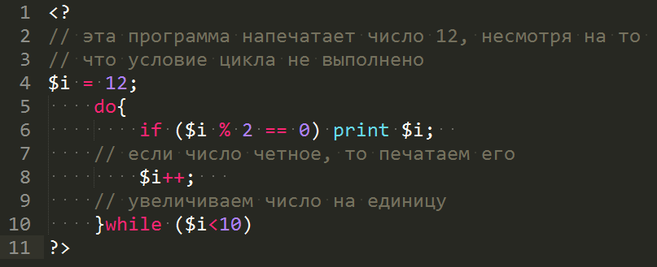
Циклы
Циклы do..while очень похожи на циклы while , с той лишь разницей, что истинность выражения проверяется в конце цикла, а не в начале.

Slide 5
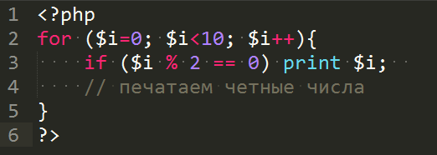
Циклы
Здесь, как мы видим, условие состоит сразу из трех выражений. Первое выражение выражение1 вычисляется безусловно один раз в начале цикла. В начале каждой итерации вычисляется выражение2. Если оно является True, то цикл продолжается и выполняются все команды блока_выполнения

Slide 6
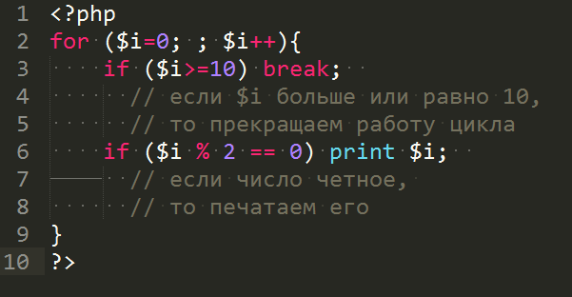
Циклы
Здесь, как мы видим, условие состоит сразу из трех выражений. Первое выражение выражение1 вычисляется безусловно один раз в начале цикла. В начале каждой итерации вычисляется выражение2. Если оно является True, то цикл продолжается и выполняются все команды блока_выполнения

Slide 7
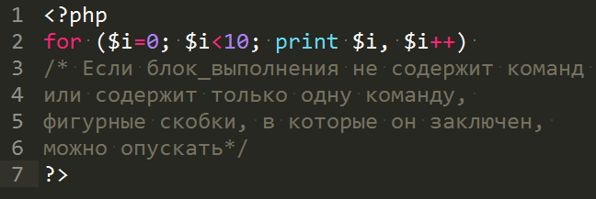
Циклы
В третье выражение конструкции for можно записывать через запятую сразу несколько простейших команд. Например, если мы хотим просто вывести все цифры, то программу можно записать совсем просто

Slide 8
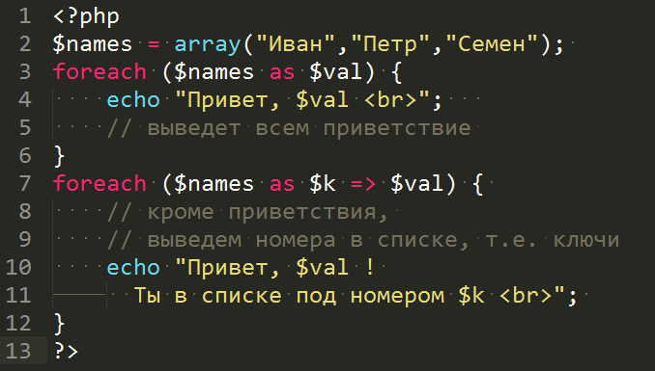
Циклы
Еще одна полезная конструкция. Она появилась только в PHP4 и предназначена исключительно для работы с массивами.

Slide 9
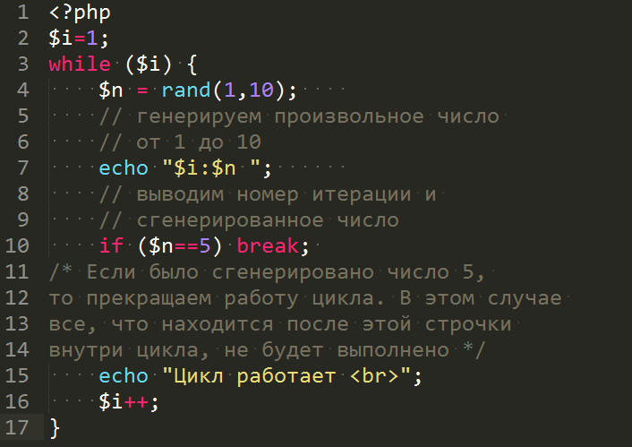
Операторы передачи управления
Оператор break заканчивает выполнение текущего цикла, будь то for , foreach , while , do..while или switch . breakможет использоваться с числовым аргументом, который говорит, работу скольких управляющих структур, содержащих его, нужно завершить.

Slide 10
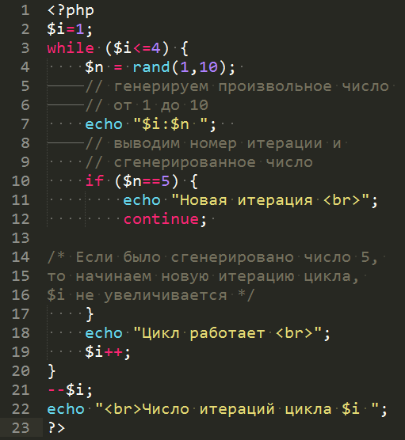
Операторы передачи управления
Иногда нужно не полностью прекратить работу цикла, а только начать его новую итерацию. Оператор continue позволяет пропустить дальнейшие инструкции из блока_выполнения любого цикла и продолжить выполнение с нового круга.

Slide 11
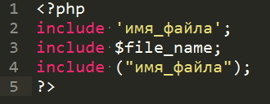
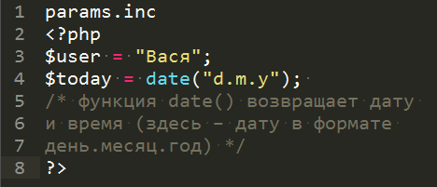
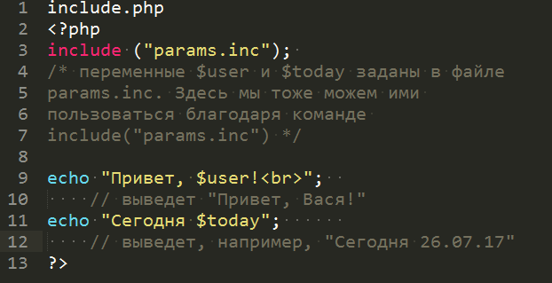
Операторы включения
Оператор include позволяет включать код, содержащийся в указанном файле, и выполнять его столько раз, сколько программа встречает этот оператор. Включение может производиться любым из перечисленных способов:
Пример:

Slide 12
Операторы включения
Все, что мы говорили о include , лишь за некоторыми исключениями, справедливо и для require . require также позволяет включать в программу и исполнять какой-либо файл. Основное отличие require и include заключается в том, как они реагируют на возникновение ошибки. Как уже говорилось, include выдает предупреждение, и работа скрипта продолжается. Ошибка в require вызывает фатальную ошибку работы скрипта и прекращает его выполнение.
Условные операторы на require() не влияют. Хотя, если строка, в которой появляется этот оператор, не исполняется, то ни одна строка кода из вставляемого файла тоже не исполняется. Циклы также не влияют на require(). Хотя код, содержащийся во вставляемом файле, является объектом цикла, но вставка сама по себе происходит только однажды.
В реализациях PHP до версии 4.0.2 использование require() означало, что интерпретатор обязательно попытается прочесть вставляемый файл.
require , как и include , при использовании внутри условных блоков нужно заключать в фигурные скобки.

Slide 13

Математические функции
Функция abs
Функция abs вычисляет модуль числа (то есть из отрицательного делает положительное).
Синтаксис: abs(число);
Пример:

Slide 14
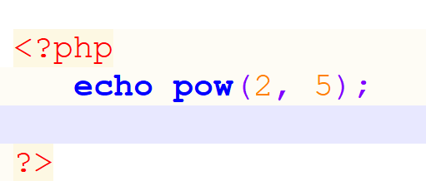
Математические функции
Функция pow
Функция pow возводит заданное число в заданную степень
Синтаксис: pow(число, степень);
Пример:

Slide 15

Математические функции
Функция sqrt
Функция sqrt находит квадратный корень числа.
Синтаксис: sqrt(число);
Пример:

Slide 16
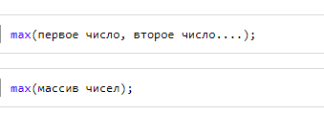


Математические функции
Функция max
Функция max находит самое большое число из переданных ей параметрами или самое большое число среди элементов массива.
Синтаксис:
Пример:

Slide 17
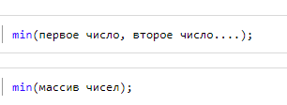


Математические функции
Функция min
Функция min находит самое маленькое число из переданных ей параметрами или самое маленькое число среди элементов массива.
Синтаксис:
Пример:

Slide 18

Математические функции
Функция round
Функция round округляет число по правилам математического округления.
Синтаксис: round(число, [сколько знаков оставить в дробной части]);
Пример:

Slide 19

Математические функции
Функция ceil
Функция ceil округляет дробь в большую сторону до целого.
Синтаксис: ceil(число);
Пример:

Slide 20
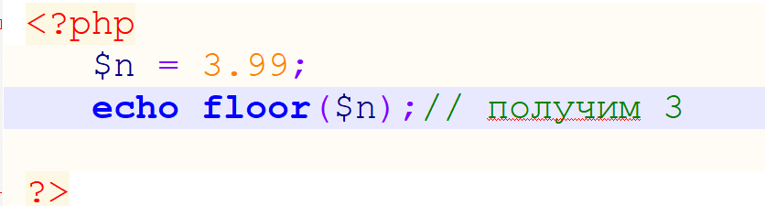
Математические функции
Функция floor
Функция floor округляет дробь в меньшую сторону до целого.
Синтаксис: floor(число);
Пример:

Slide 21

Математические функции
Функция fmod
Функция fmod вычисляет дробный остаток от деления.
Синтаксис: fmod(что делим, на что делим);
Пример:

Slide 22

Математические функции
Функция mt_rand
Функция mt_rand генерирует случайное целое число в заданном промежутке.
Синтаксис: mt_rand(с какого числа, до какого числа);
Пример:

